Slide 1
Здоровое питание – основа процветания
Промежуточный отчет к проекту

Slide 2
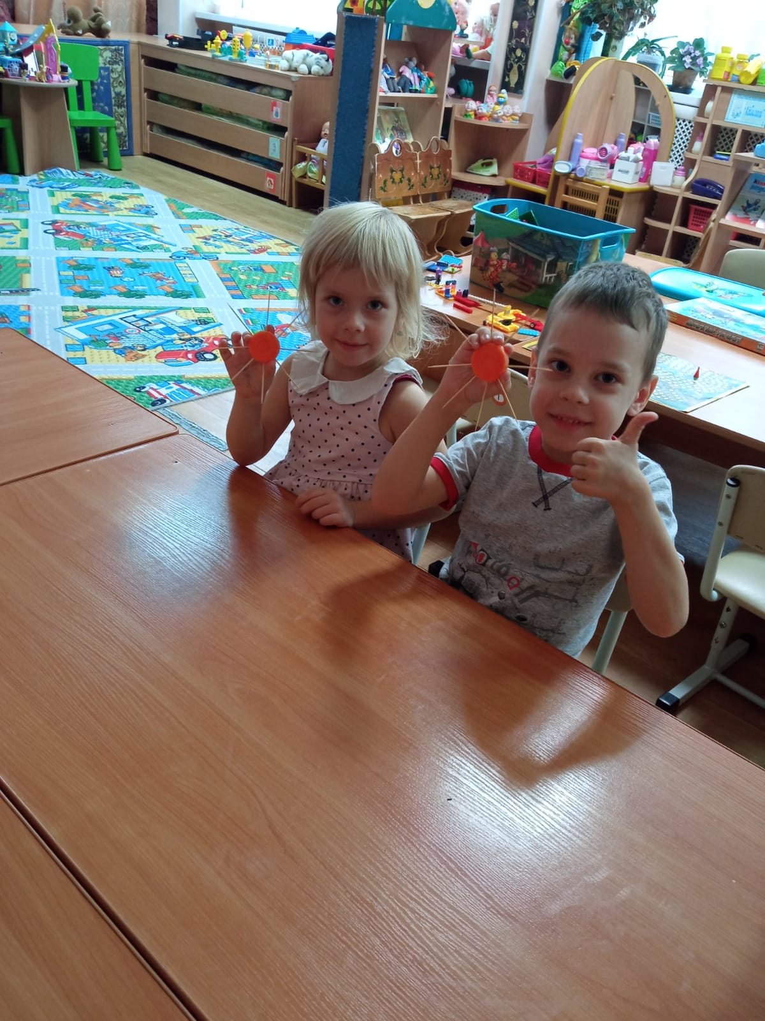
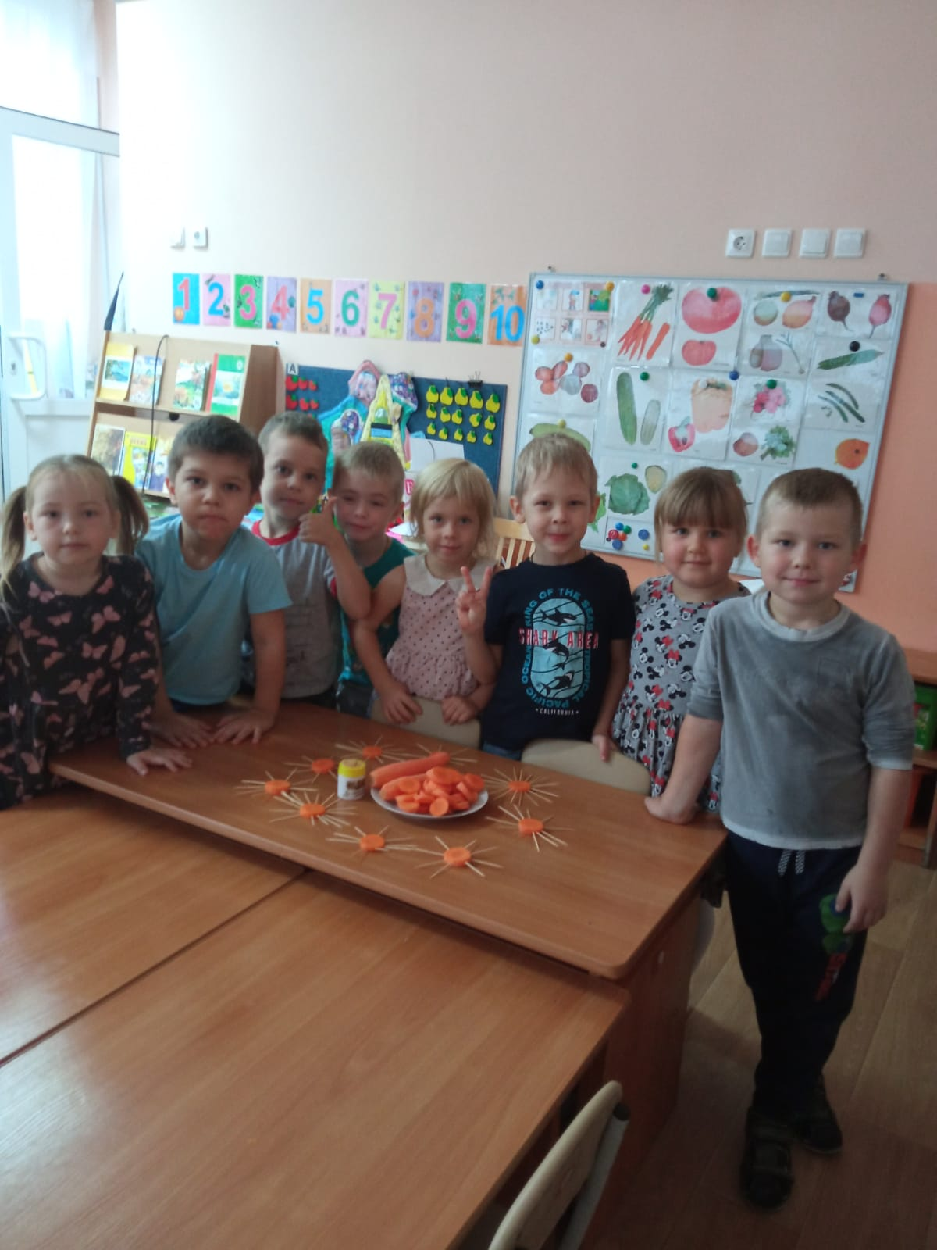
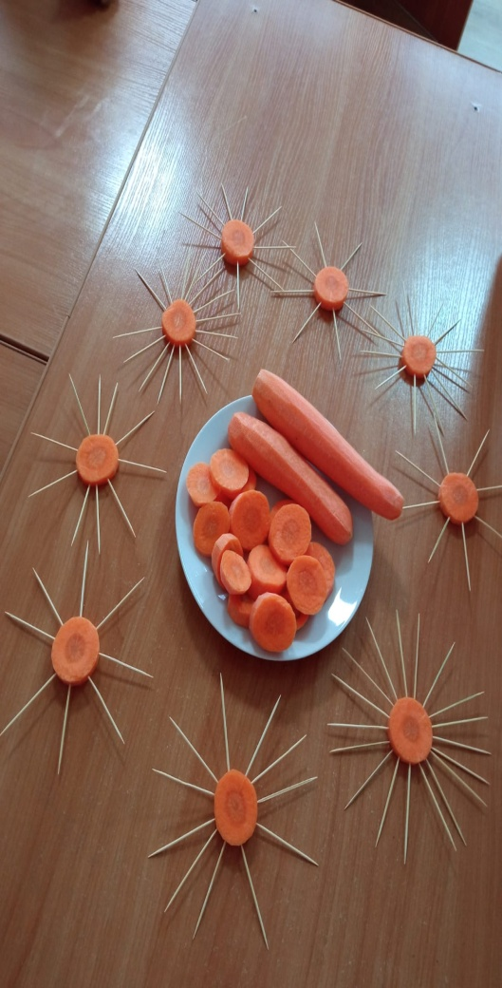
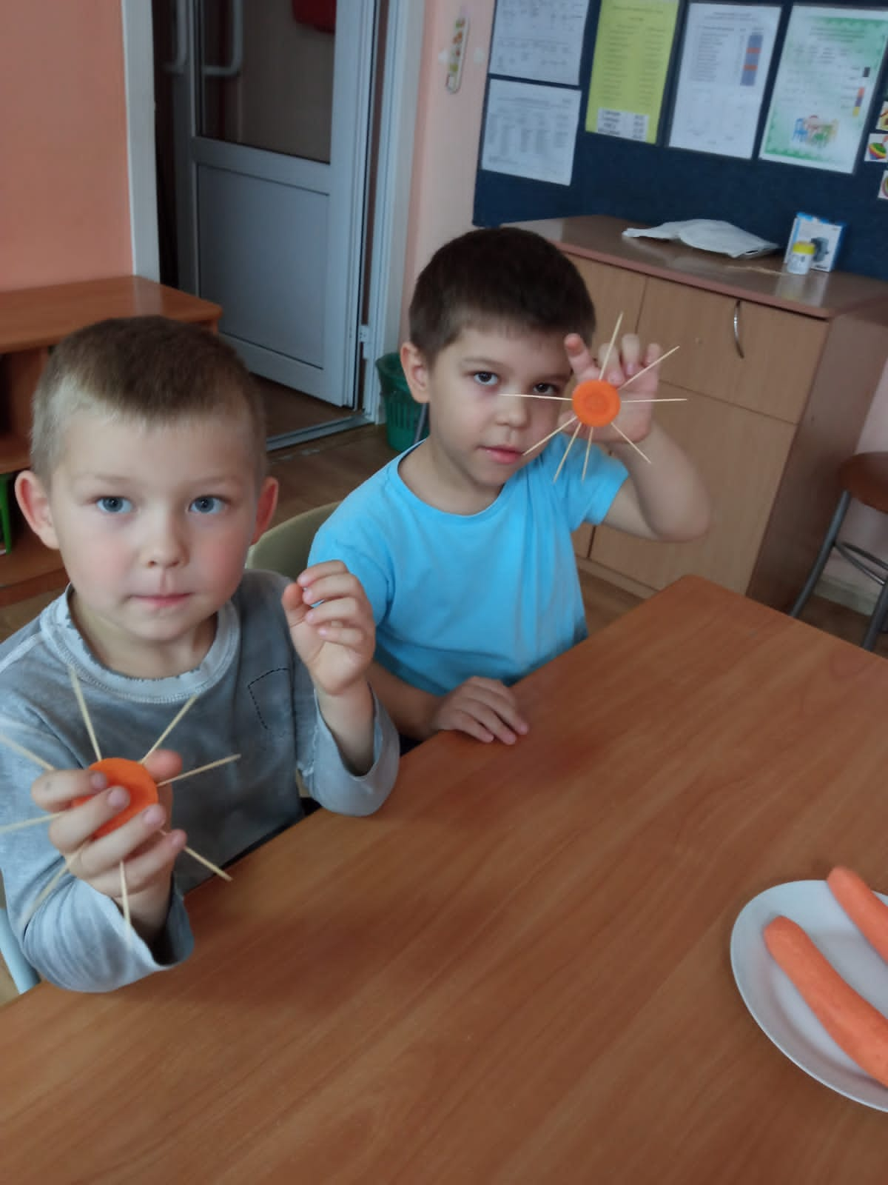
Работа в группе:
Вкусное конструирование «Полезная морковка»

Slide 3
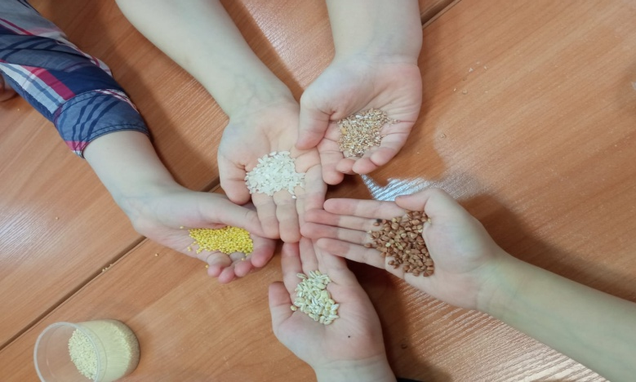
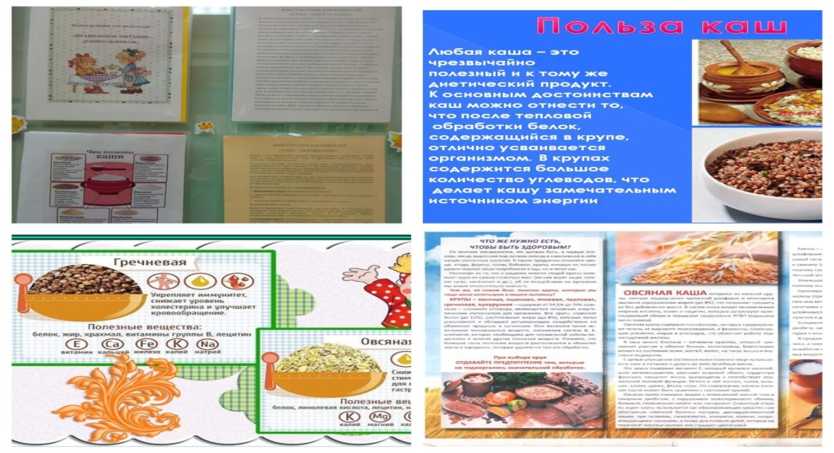
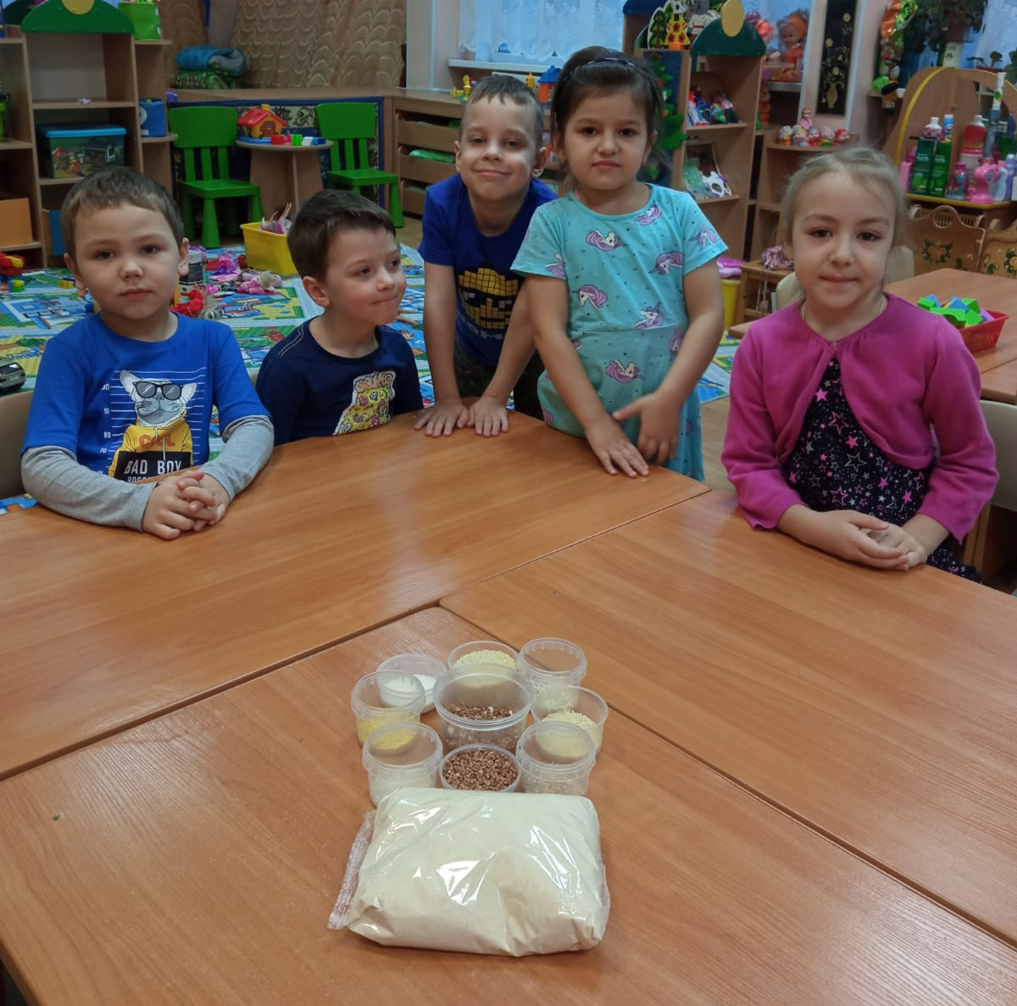
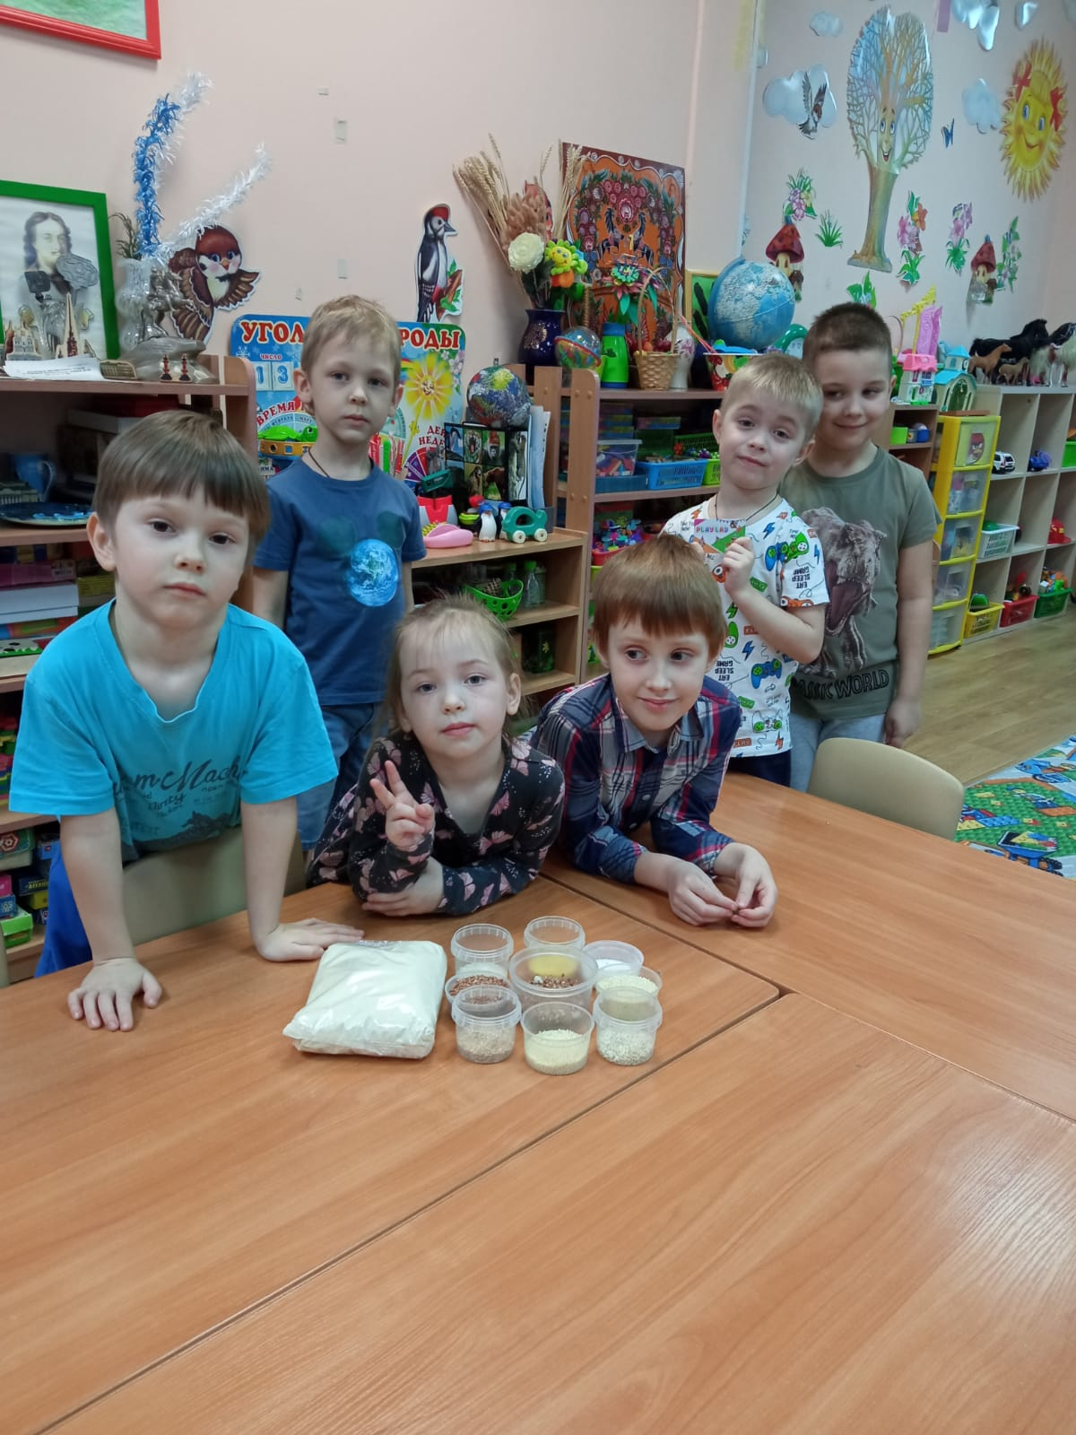
Беседа: «Чем полезна каша?»

Slide 4
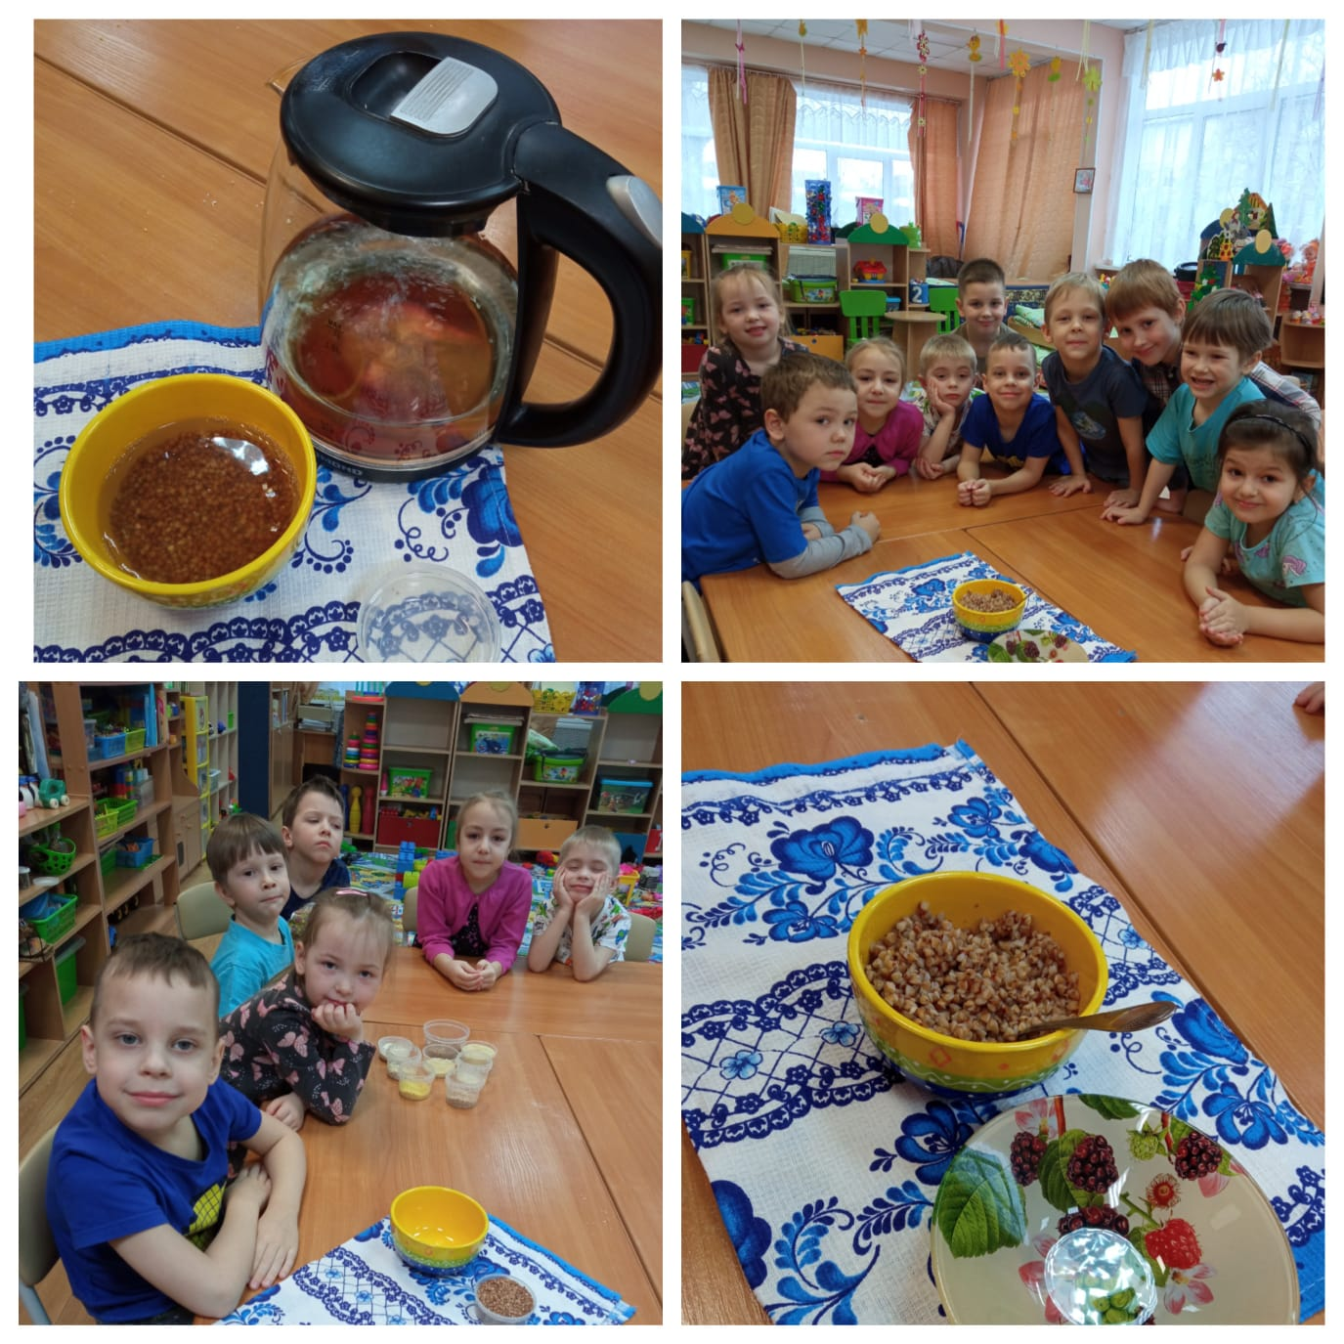
Гречневая каша – матушка наша,
(Опыт: «Как приготовить кашу без огня?»)

Slide 5
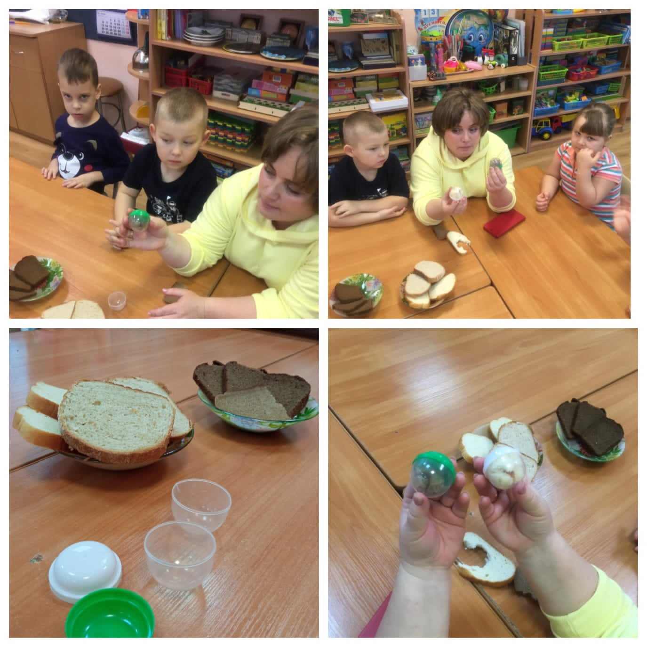
а хлебец ржаной – отец наш родной.
(Опыт: «Какой хлеб полезнее?»)

Slide 6

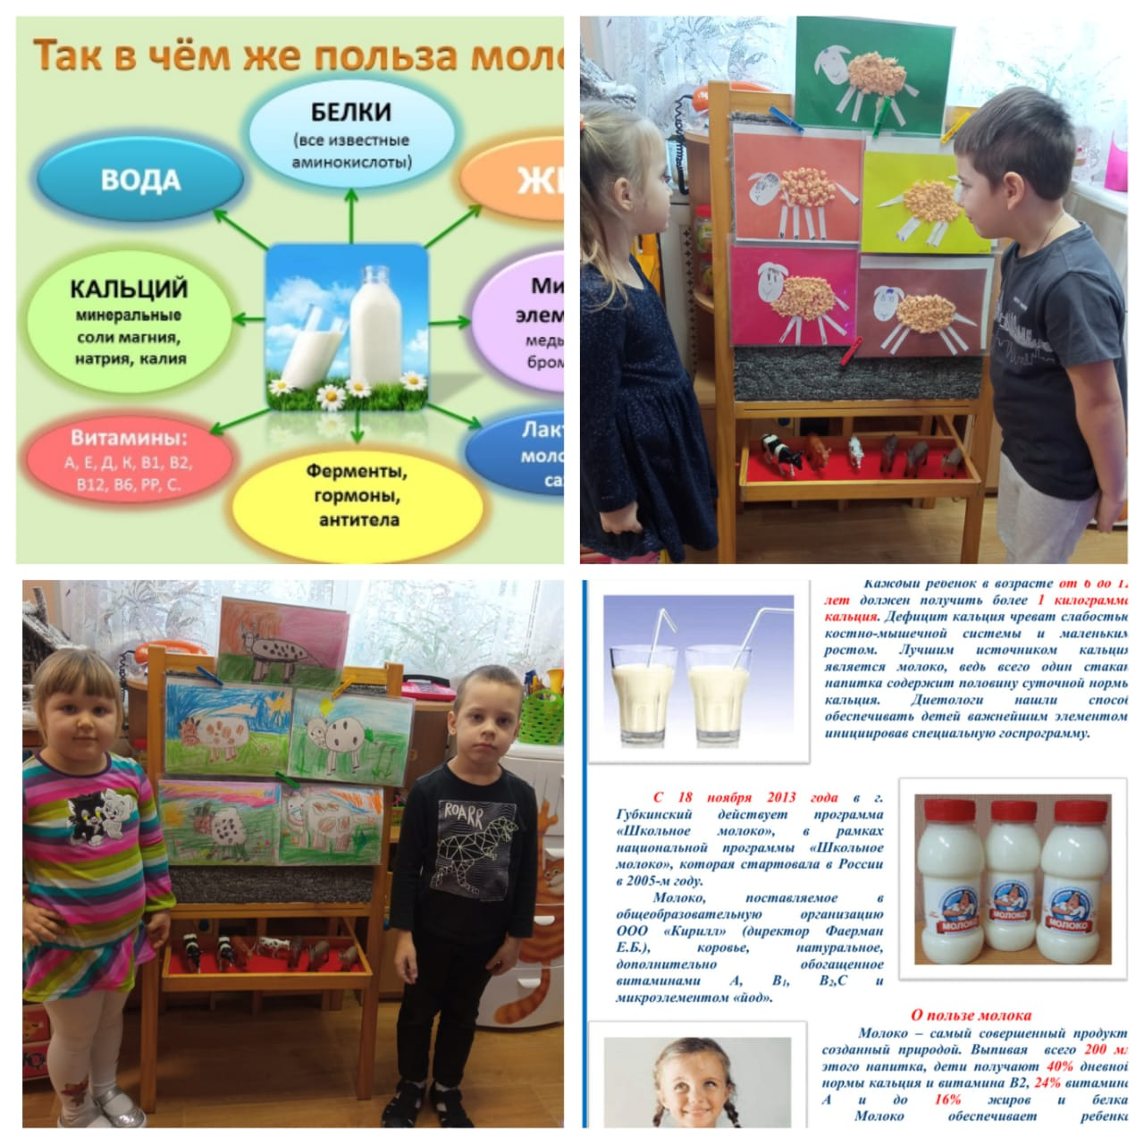
Беседа: «Польза кисломолочных продуктов»

Slide 7
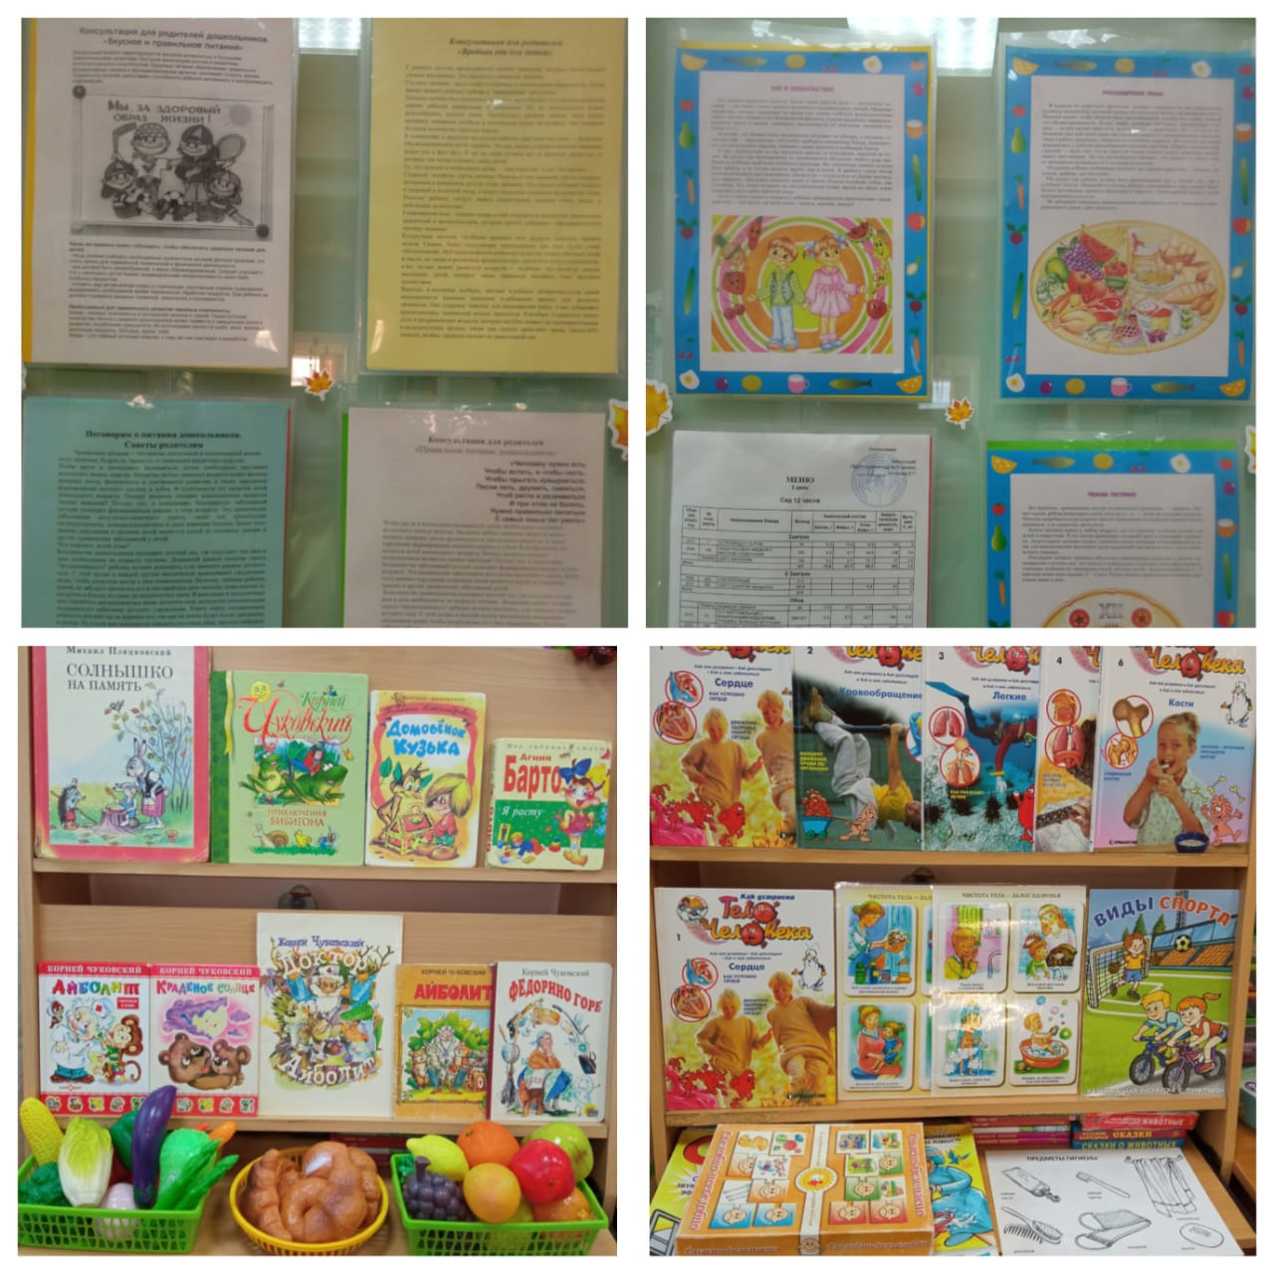
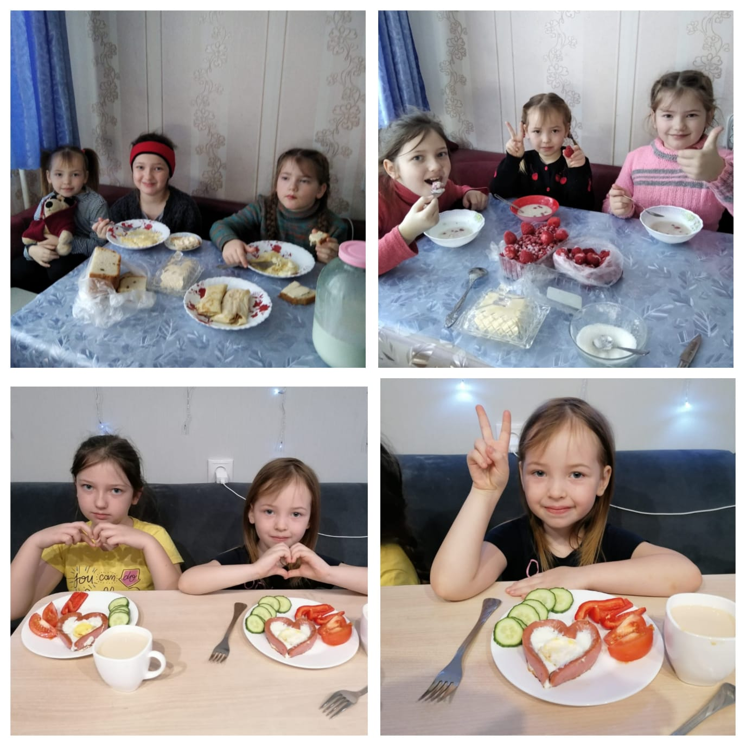
Консультации, книжный уголок, иллюстрации:

Slide 8
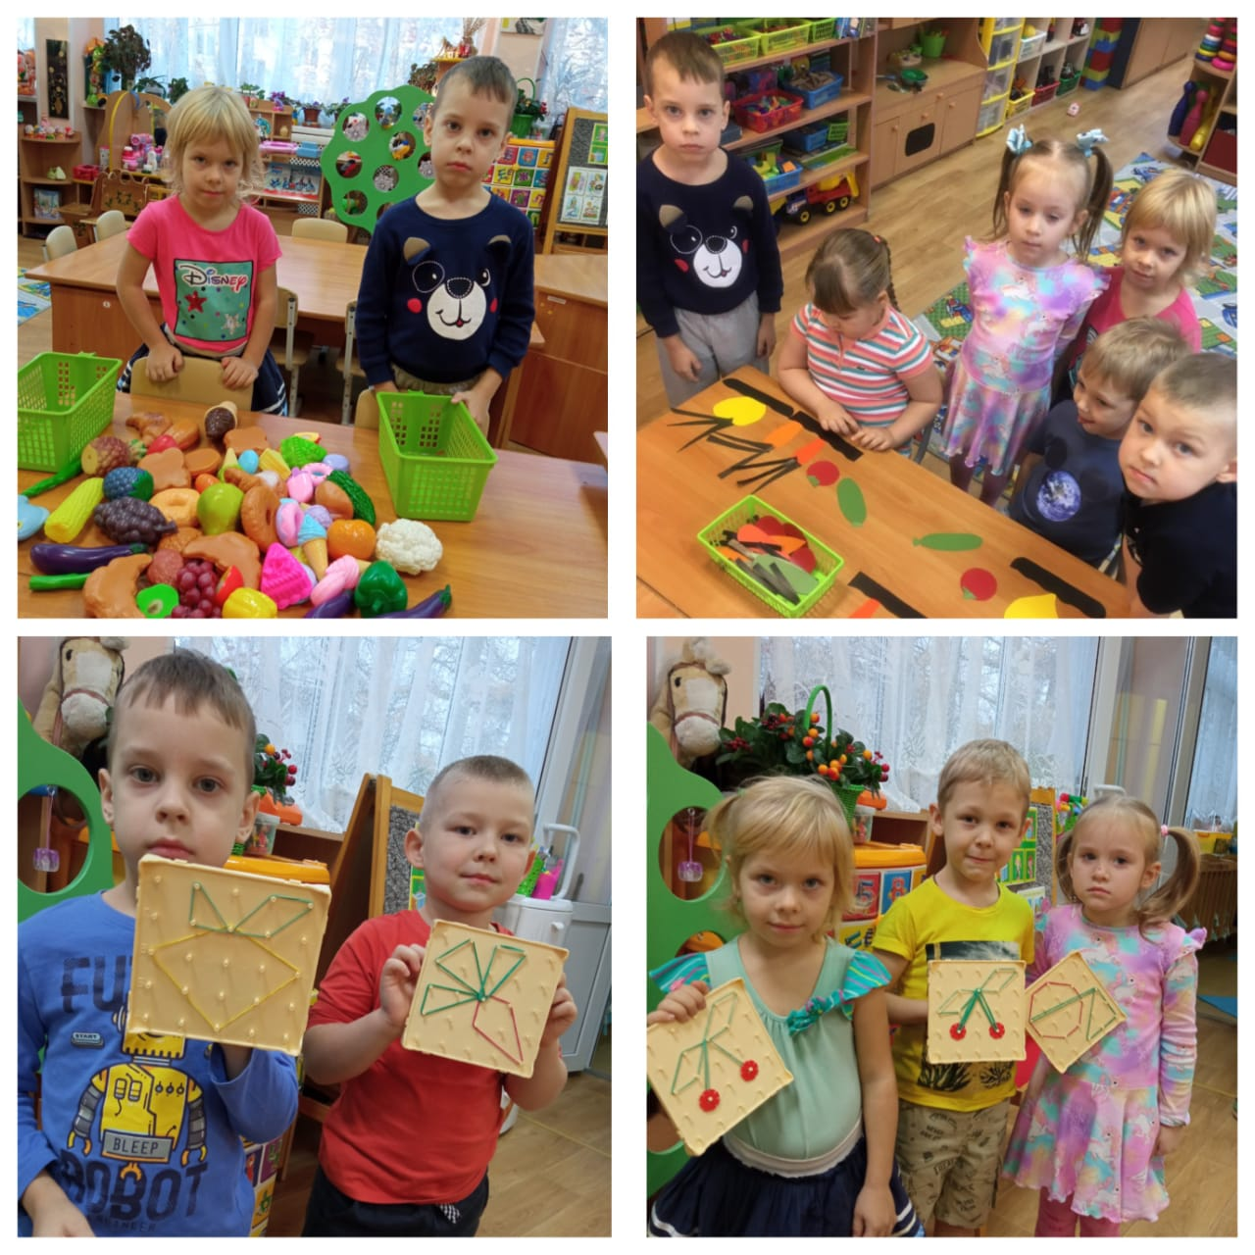
Дидактические игры:

Slide 9
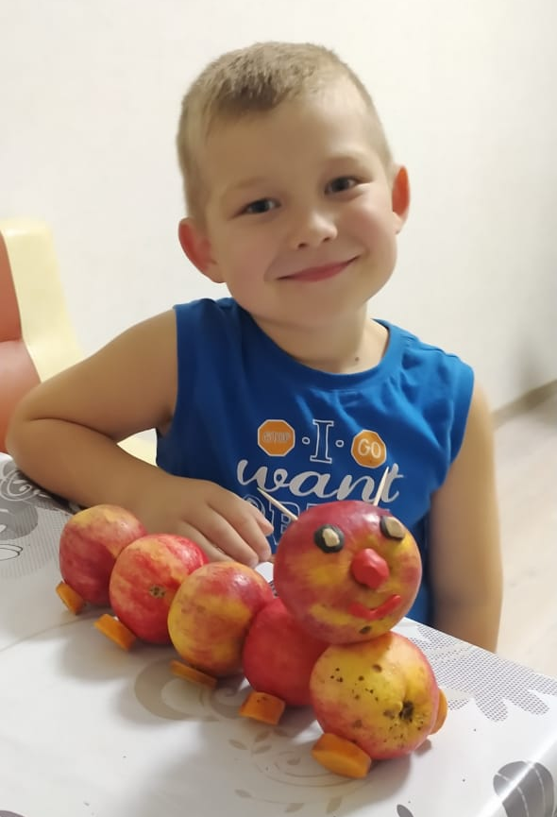
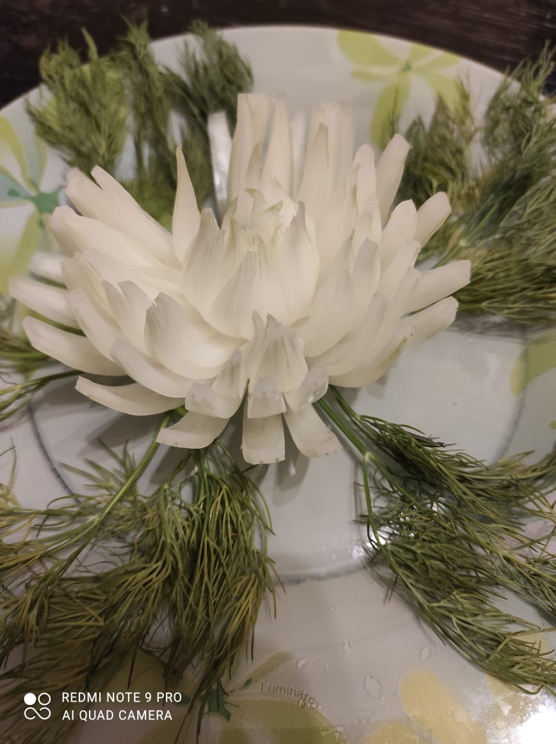
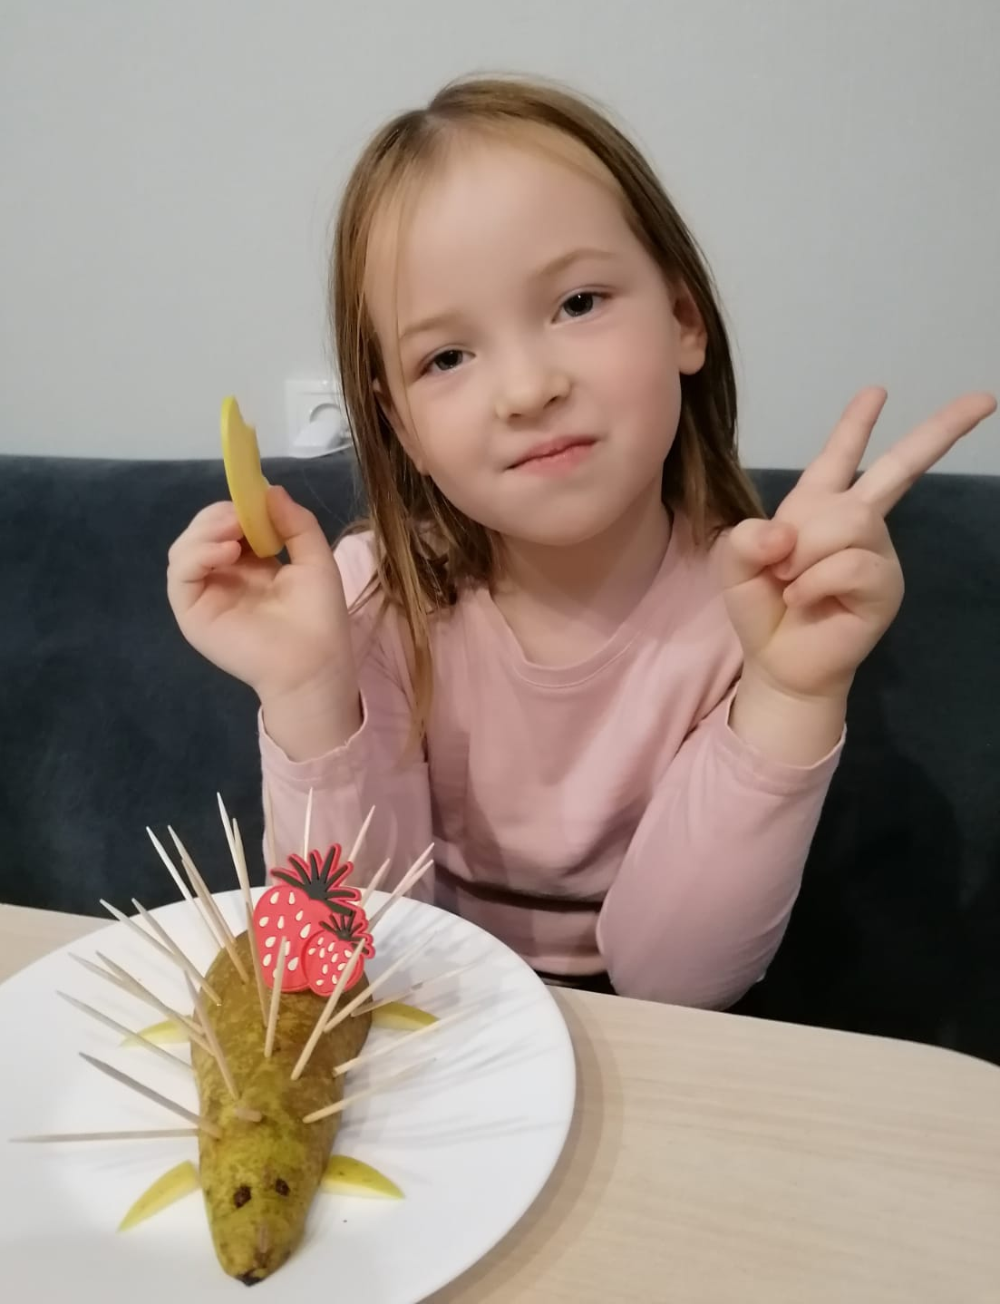
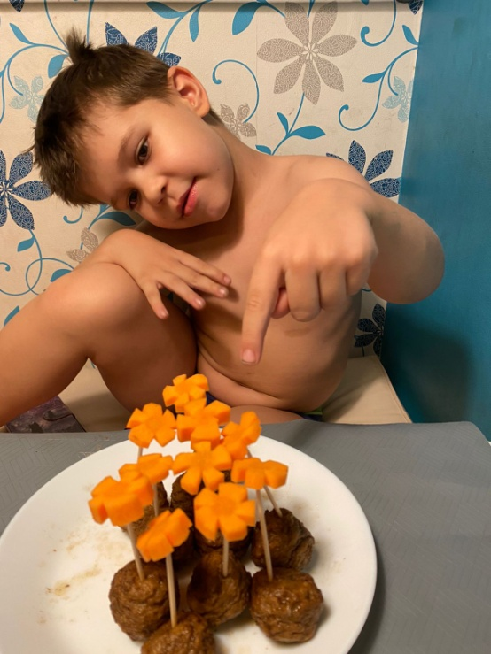
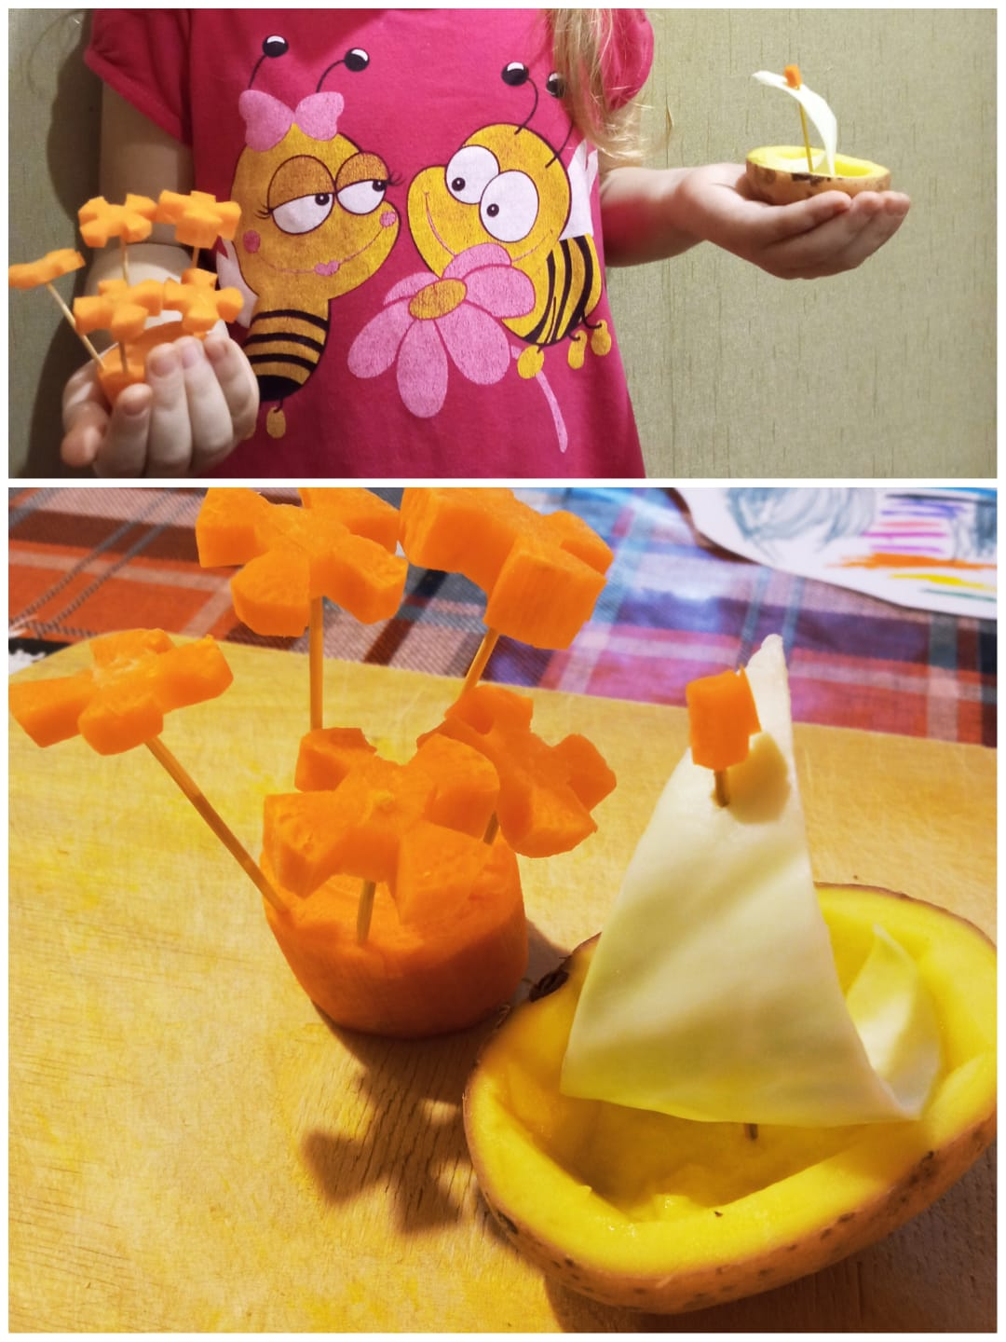
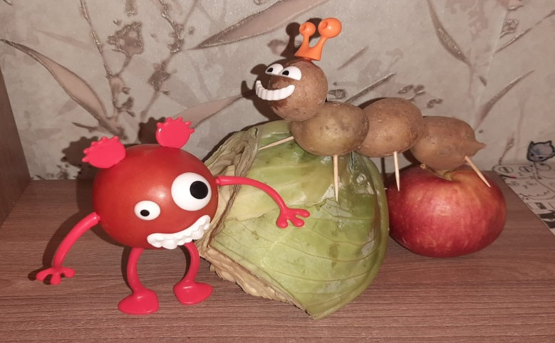
Работа дома:
Изготовление поделок: «Мои друзья – овощи и фрукты»

Slide 10
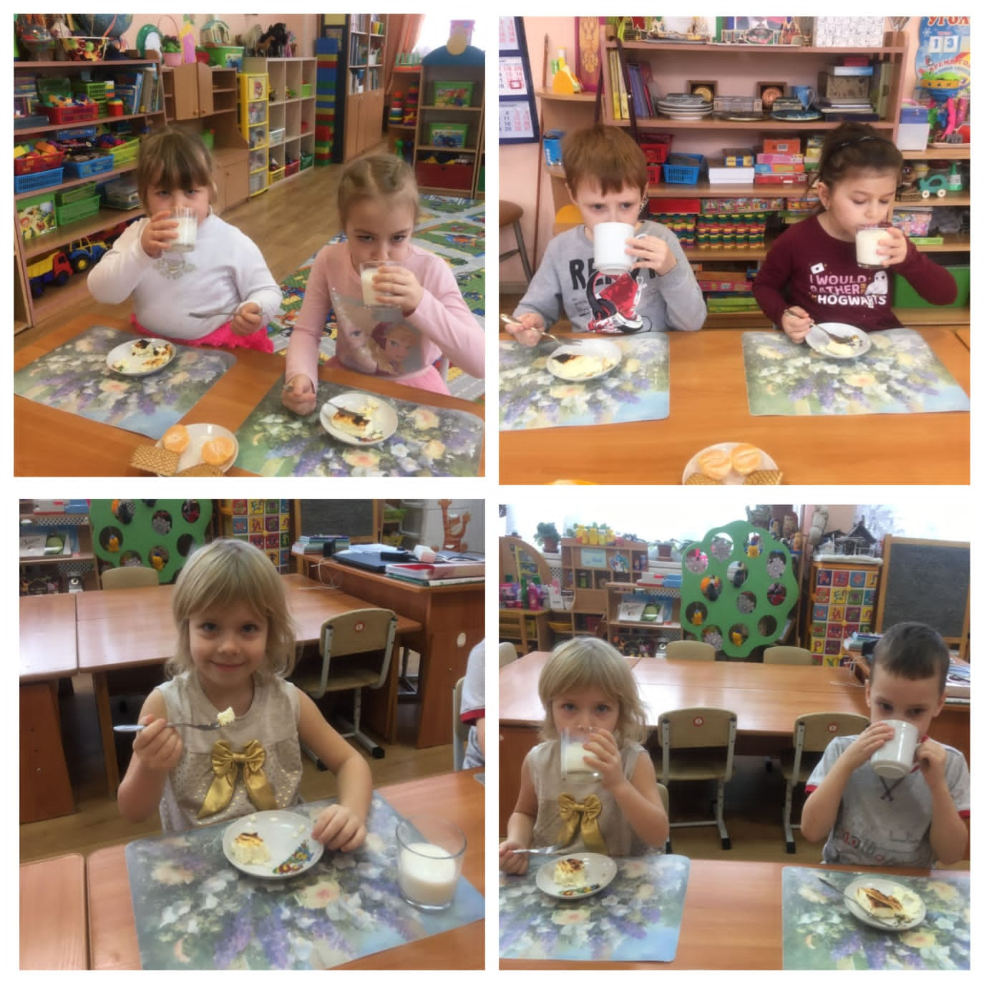
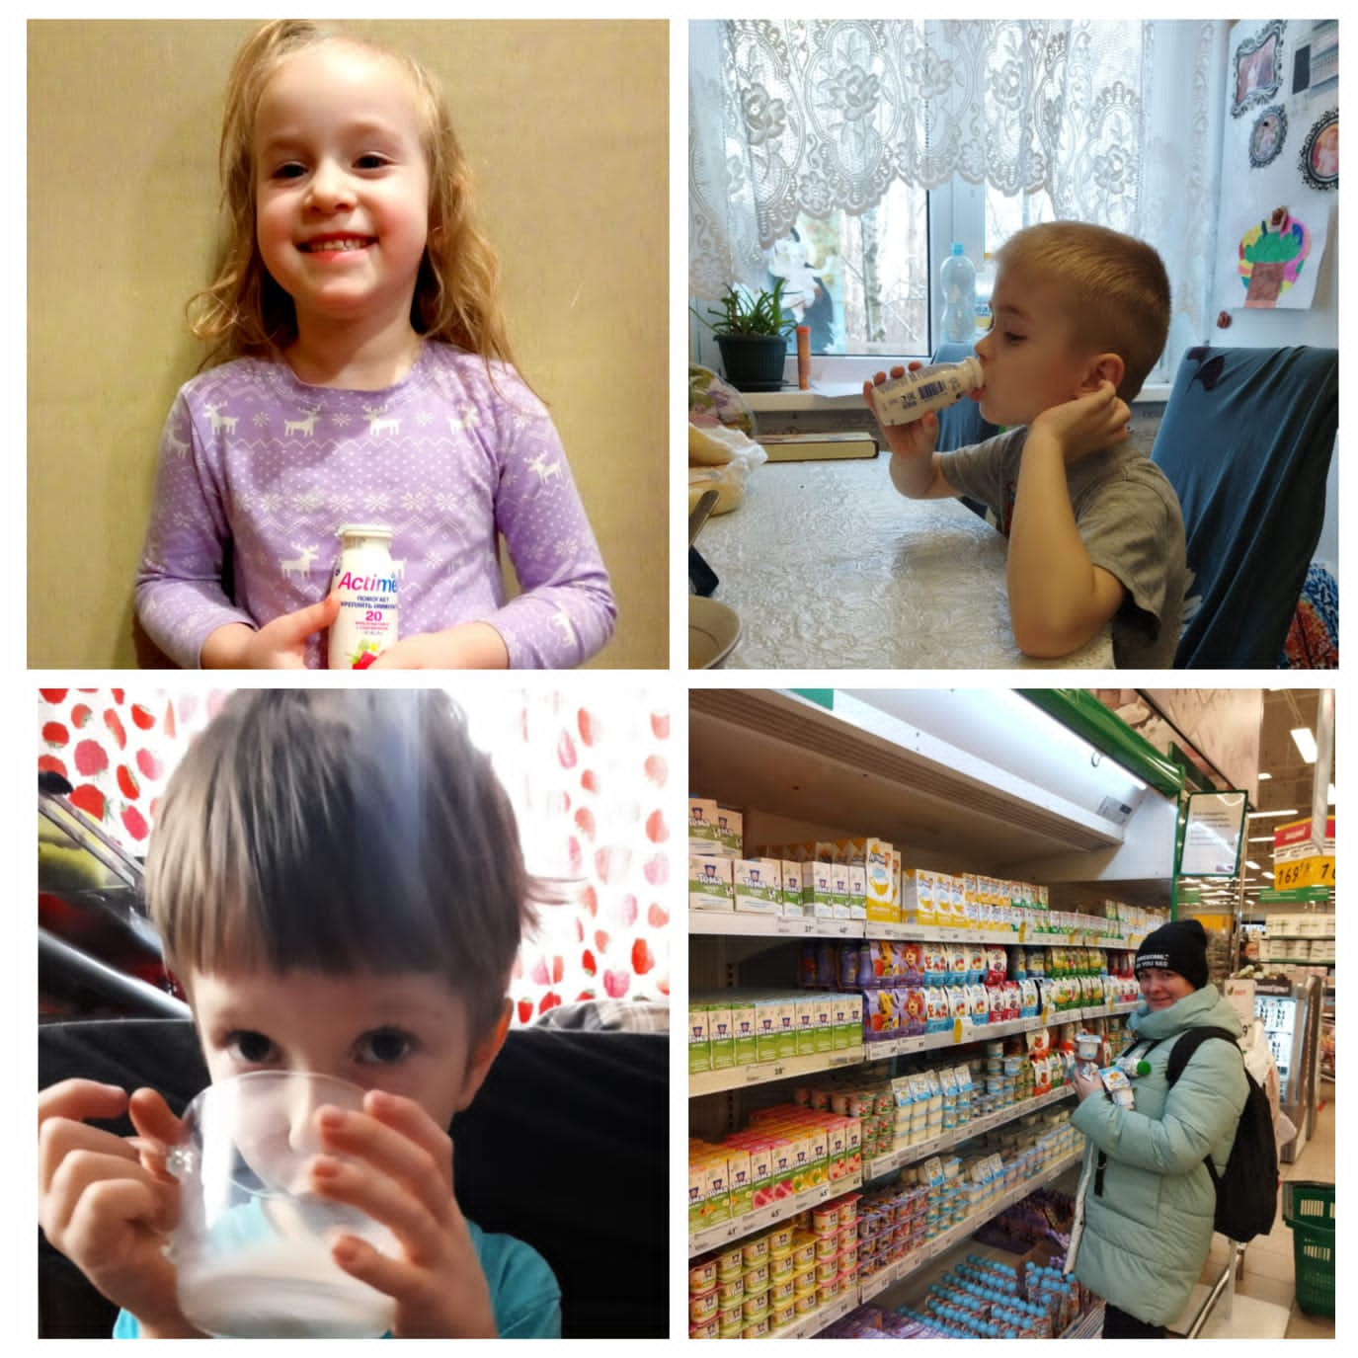
Проведение беседы с родителями по теме проекта: «Как научить ребенка пить кефир и есть творог»

Slide 11
"Мы живем не для того, чтобы есть, а едим для того, чтобы жить".
Сократ

